Slide 1

について
立川 和樹

Slide 2
とは
1997
郵送によるDVDレンタル事業を設立
1999
定額制サービスを開始
(借り放題)
2007
ストリーミング配信サービスの導入
2014
有料会員数が5000万人を突破
2016
有料会員数が一億人を突破

Slide 3
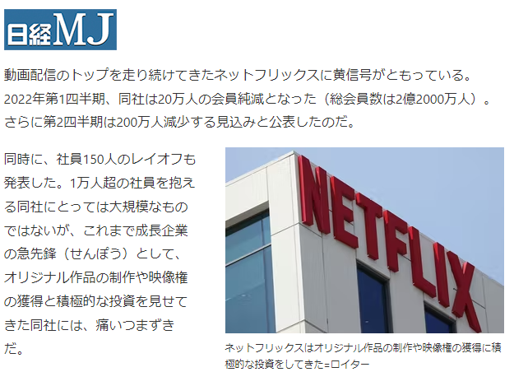
▍最近の動向：会員数
複数人によるアカウント共有
他社との競合
ロシアでのサービス停止
コロナブーストの低下
日経MJ 2022年6月13日 朝刊

Slide 4
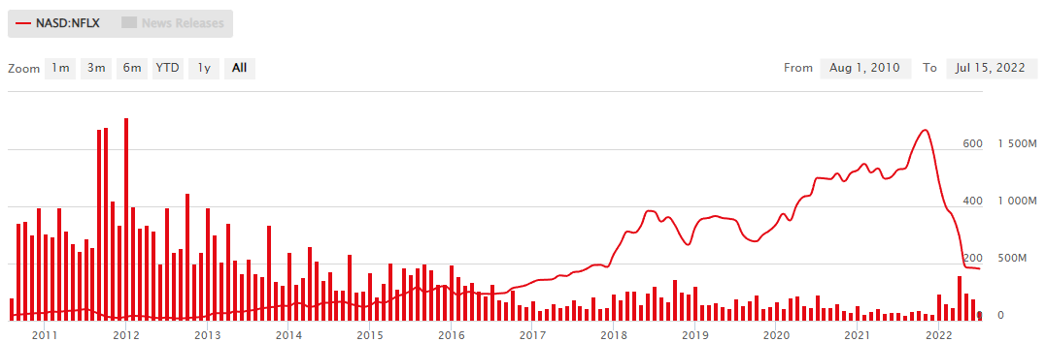
▍最近の動向：株価
Netflix Investors

Slide 5
▍仮説
Netflixの株価は配信されている作品の影響を受けているのではないだろうか
Netflixで人気のある作品には決まった特徴があるのではないか

Slide 6
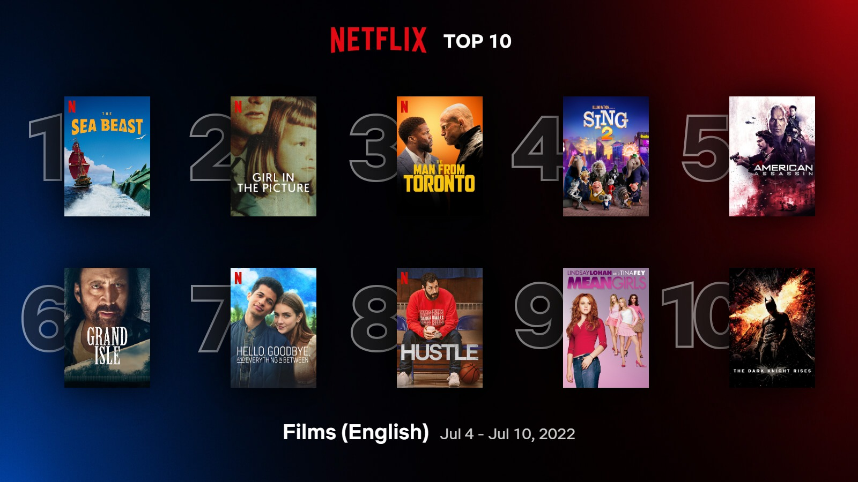
▍扱うデータ：作品の視聴時間ランキング
Netflix Top10

Slide 7
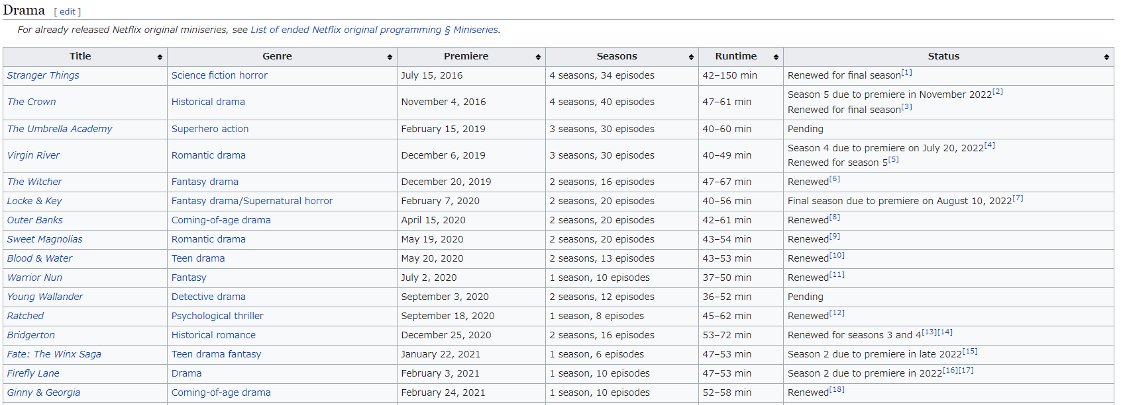
▍扱うデータ：オリジナル作品のリスト
Wikipedia [List of Netflix Original programming]

Slide 8
▍株価についての線形回帰モデル
被説明変数
Netflix株価(週間平均)
説明変数
人気作品の視聴時間
人気作品のうちオリジナルシリーズの割合
コロナ死者数など

Slide 9
▍人気作品についての回帰モデル
被説明変数
作品の連続Top10入りの回数
説明変数
オリジナル作品かどうかのダミー変数
アカデミー賞作品かどうかのダミー変数
公開日からの経過日数など

Slide 10
▍おまけ
授業でやった時系列データへのアプローチを試す
Top10の作品が、次週もTop10に含まれるかどうかの確率予測モデル

